Slide 1
MÁY BIẾN THẾ - TRUYỀN TẢI ĐIỆN NĂNG ĐI XA
GIÁO VIÊN: NGUYỄN THỊ HiỆP

Slide 2
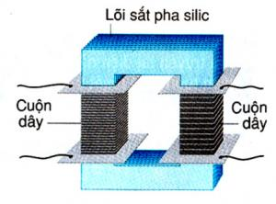
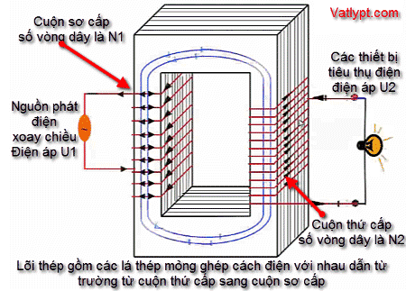

Máy biến thế
Cấu tạo

Slide 3
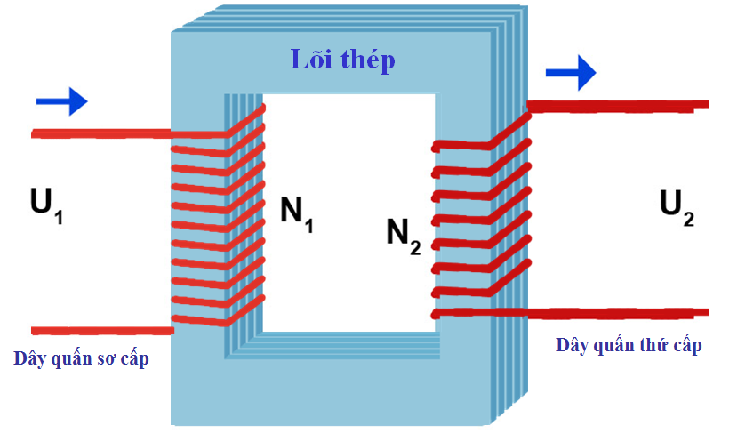
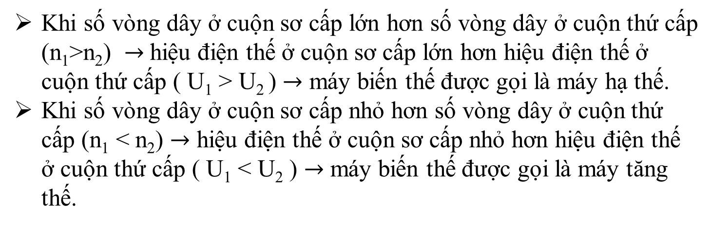
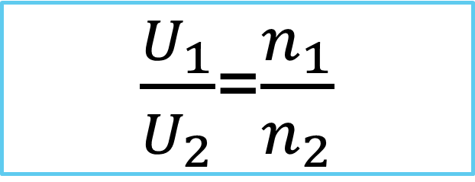
Nguyên tắc hoạt động của máy biến thế
$\frac{U_{1}}{U_{2}}$=$\frac{n_{1}}{n_{2}}$
Khi số vòng dây ở cuộn sơ cấp lớn hơn số vòng dây ở cuộn thứ cấp (n₁>n₂) $→$hiệu điện thế ở cuộn sơ cấp lớn hơn hiệu điện thế ở cuộn thứ cấp ( U₁ > U₂ ) $→$ máy biến thế được gọi là máy hạ thế.
Khi số vòng dây ở cuộn sơ cấp nhỏ hơn số vòng dây ở cuộn thứ cấp (n₁ < n₂) $→$ hiệu điện thế ở cuộn sơ cấp nhỏ hơn hiệu điện thế ở cuộn thứ cấp ( U₁ < U₂ ) $→$ máy biến thế được gọi là máy tăng thế.

Slide 4
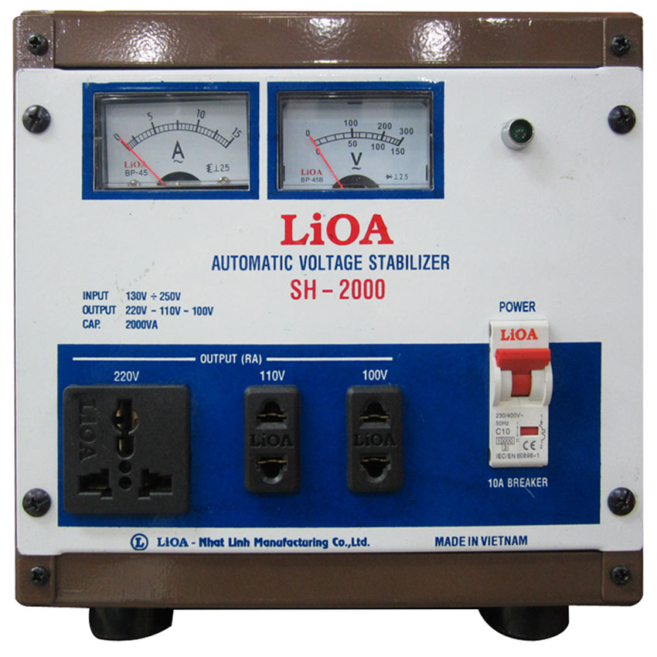

Slide 5
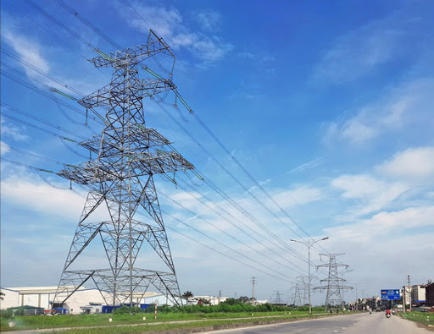
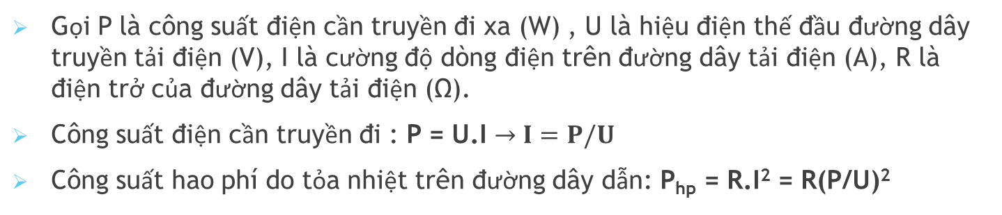
Truyền Tải Điện Năng Đi Xa
Gọi P là công suất điện cần truyền đi xa (W) , U là hiệu điện thế đầu đường dây truyền tải điện (V), I là cường độ dòng điện trên đường dây tải điện (A), R là điện trở của đường dây tải điện (Ω).
Công suất điện cần truyền đi : P = U.I $→I=P/U$
Công suất hao phí do tỏa nhiệt trên đường dây dẫn: P_{hp} = R.I² = R(P/U)²
P_{hp} = R.P²/ U²

Slide 6
GIẢM P_{hp}
GIẢM P
GIẢM R
TĂNG U
P_{hp} = R.P²/ U²

Slide 7
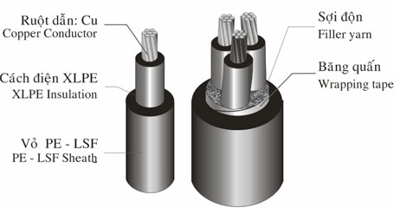
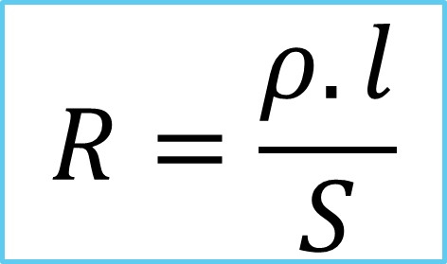
$$R=\frac{ρ.l}{S}$$
GIẢM R
GIẢM $ρ$
GIẢM 𝜌
GIẢM l
TĂNG S

Slide 8
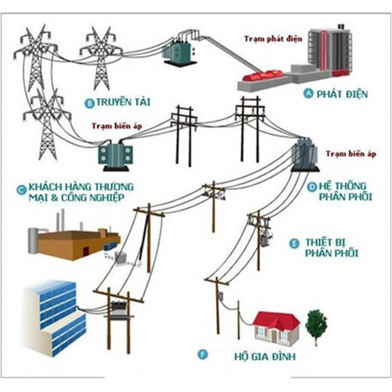
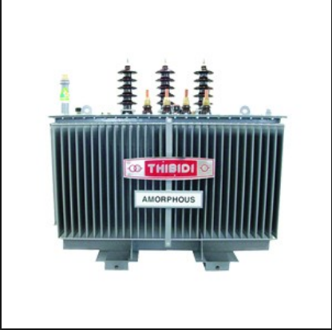
ĐỂ GIẢM HAO PHÍ ĐIỆN NĂNG TRÊN ĐƯỜNG DÂY TRUYỀN TẢI THÌ TA PHẢI TĂNG HIỆU ĐIỆN THẾ 2 ĐẦU ĐƯỜNG DÂY VÀ GIẢM HIỆU ĐIỆN THẾ Ở NƠI TIÊU THỤ.
DÙNG MÁY BIẾN THẾ ĐỂ TRUYỀN TẢI ĐIỆN ĐI XA

Slide 9
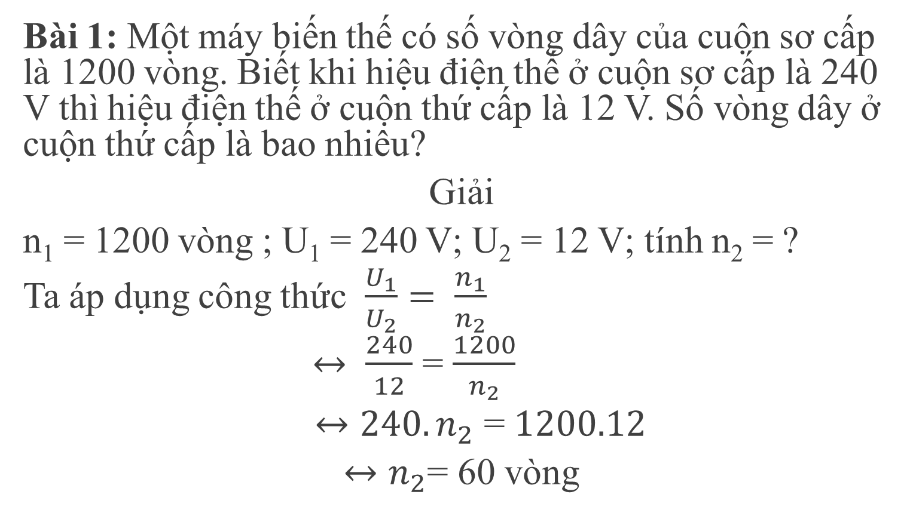
Bài tập
Bài 1: Một máy biến thế có số vòng dây của cuộn sơ cấp là 1200 vòng. Biết khi hiệu điện thế ở cuộn sơ cấp là 240 V thì hiệu điện thế ở cuộn thứ cấp là 12 V. Số vòng dây ở cuộn thứ cấp là bao nhiêu?
Giải
n₁ = 1200 vòng ; U₁ = 240 V; U₂ = 12 V; tính n₂ = ?
Ta áp dụng công thức $\frac{U_{1}}{U_{2}}= \frac{n_{1}}{n_{2}}$
$↔ \frac{240}{12}$ = $\frac{1200}{n_{2}}$
$↔240.n_{2}$ = $1200.12$
$↔n_{2}$= 60 vòng

Slide 10
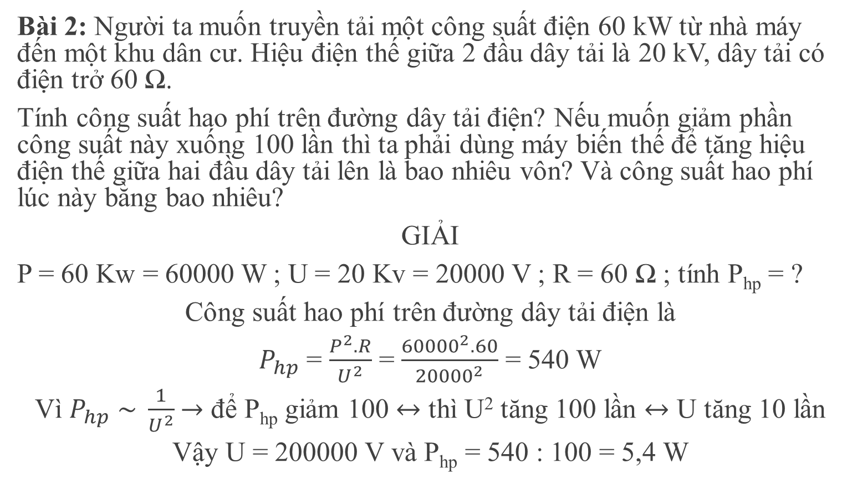
Bài 2: Người ta muốn truyền tải một công suất điện 60 kW từ nhà máy đến một khu dân cư. Hiệu điện thế giữa 2 đầu dây tải là 20 kV, dây tải có điện trở 60 Ω.
Tính công suất hao phí trên đường dây tải điện? Nếu muốn giảm phần công suất này xuống 100 lần thì ta phải dùng máy biến thế để tăng hiệu điện thế giữa hai đầu dây tải lên là bao nhiêu vôn? Và công suất hao phí lúc này bằng bao nhiêu?
GIẢI
P = 60 Kw = 60000 W ; U = 20 Kv = 20000 V ; R = 60 Ω ; tính P_{hp} = ?
Công suất hao phí trên đường dây tải điện là
$P_{hp}$ = $\frac{P^{2}.R}{U^{2}}$ = $\frac{{60000}^{2}.60}{{20000}^{2}}$ = 540 W
Vì $P_{hp}$ $\sim \frac{1}{U^{2}}$ $→$ để P_{hp} giảm 100 $↔$ thì U² tăng 100 lần $↔$ U tăng 10 lần
Vậy U = 200000 V và P_{hp} = 540 : 100 = 5,4 W

Slide 11
BÀI TẬP VỀ NHÀ
Hoạt động 7 trang 153/STL
Bài 1 và 2 trang 154/STL
Bài 9 và 10 trang 155/STL

Slide 12
CHÚC CÁC EM TuẦN LỄ HỌC VUI.

